Slide 1
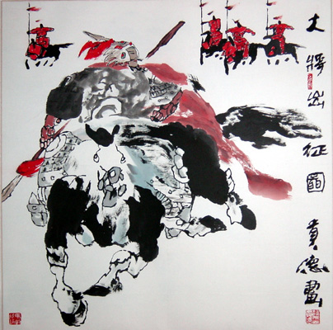
项羽之死

Slide 2
作品简介
史家之绝唱，
无韵之离骚。
—— 鲁迅《汉文学史纲要》

Slide 3
<史记>纪传体通史，也是我国第一部规模宏大的传记文学名著。记载了从传说中的黄帝到汉武帝后期长达三百年左右的历史。全书共一百三十篇，五十二万六千五百字，内分体例：
《本纪》12篇，记述历代最高统治者帝王的政迹；
《世家》30篇，主要记载贵族王侯的史事；
《列传》70篇，是官吏、名人以及部分下层社会人物的传记，少数列传还记载了一些国内少数民族和外国的历史。
《表》10篇，把错综复杂的史实用简明表格谱列出来；
《书》8篇，分别叙述天文、历法、水利、经济、文化、艺术等方面的发展和现状。

Slide 4
巨鹿之战：
勇冠三军，成为天下英雄
鸿门宴：
坐失良机，埋下悲剧种子
垓下之围：
乌江自刎，英雄末路悲怆
《项羽本纪》

Slide 5
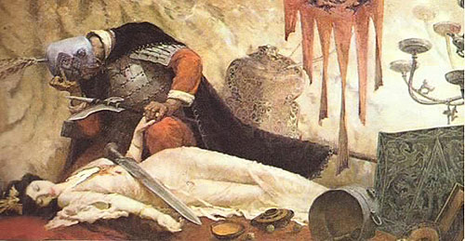
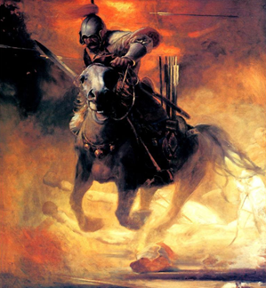
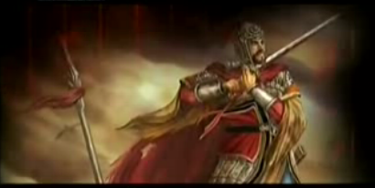
情节梳理
用四字短语概括出课文共写了几个场面
垓下之围
东城快战
乌江自刎

Slide 6
东城快战
溃围、斩将、刈旗
骁勇善战
临危不惧
勇武豪爽
轻信自负
不知自责自省

Slide 7
东城快战
写其威猛：
三个场面：斩将、瞋目、驰斩
一个细节：“项王瞋目而叱之，赤泉侯人马俱惊，辟易数里。”

Slide 8
乌江自刎
知耻重义重情重义
拒渡
赠马
赐头
心地仁善
宁死不辱
视死如归

Slide 9
三个场面在写法上有什么区别：
本文如何塑造人物的？
1、抓住主要事件，三个典型场面
（霸王别姬、东城快战、 乌江自刎）
第一个场面：重在抒情，缓慢深沉，呜咽哀婉。
第二个场面：重在叙事，金戈铁马，激烈酣畅。
第三个场面：江畔陈词，慷慨悲壮，壮美感人。

Slide 10
东城快战：
快战是不是为了胜利？能不能改成“决战”？
无关胜利，不为结果。斩将、刈旗，再现当年叱咤风云的英姿。“快战”，痛快地为保住一世英名而战。如果改成“决战”，就是鱼死网破的味道，那种快意和满足将荡然无存。

Slide 11
如何理解“天亡我，非战之罪也”？
提示：
“此天之亡我”一句，项羽说了三次，其实非也。项羽的失败与其性格中的刚愎自用，感情用事，优柔寡断，拒纳良言，烧杀抢掠，错失良机，痛失人心等有很大关系。项羽此时反复申辩，正体现了他心死而未平，认输而不服气的心理特点。

Slide 12
形象分析
项羽的人物形象
项羽是一个英雄豪迈、骁勇善战、多情重义之人。值被围垓下四面楚歌之际，潸然泣下，悲歌慷慨痛别佳人。乌江岸边，无颜见江东父老而慨然赴死。实至情至性之人。以数十击数千，斩将刈旗，当者披靡。身处绝地，仍杀人无数，放言此天亡我，非战之罪。其豪迈之气，善战之能激荡天地。司马迁将自己所有的情感融注笔端，塑造了这样一个光明磊落，勇武豪壮，然而最终却兵败自刎的悲剧英雄，其目的在于通过‘悲’反衬出美，通过‘苦难’显示出崇高，通过‘毁灭’展示出希望。鼓舞读者化逆境为动力，引磨难向奋斗，完成生命的恢宏哪怕只是刹那芳华也当义无反顾！

Slide 13
性格决定命运
总结项羽的性格：
1．霸王别姬：过于儿女情长
2．东城快战：逞匹夫之勇
原因：少时个人修养的缺失
田父指路：残忍暴戾，不得人心
3．乌江自刎：沽名钓誉
4．刘邦对项羽的评价：不善用人
5．韩信对项羽的评价：妇人之仁、不得人心

Slide 14
项羽的悲剧警醒我们：
1.水能载舟，也能覆舟，失人心者不能得天下。
2.要善纳良言，遇事要斩钉截铁，当断则断。
3.要深思熟虑，不可只凭匹夫之勇。
4.要善于任用人才，不可过分自负。
5.生命珍贵，不可轻易放弃奋斗。

Slide 15
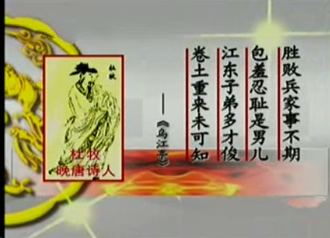
拓展延伸
杜牧认为：男儿应当能屈能伸卷土重来。忍辱负重，
东山再起，历史也可能是另外一番样子。

Slide 16
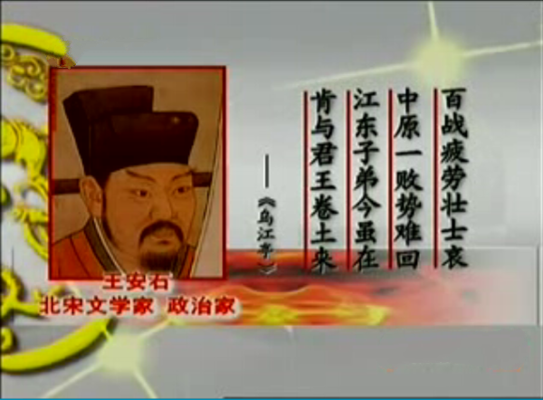
王安石认为：军民离心，败势难回。就是打回江东也不能得到百姓的拥戴，民心难附。

Slide 17
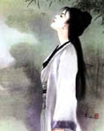
咏项羽
李清照
生当作人杰，死亦为鬼雄。
至今思项羽，不肯过江东 。
李清照认为：项羽气势豪壮，宁死不辱,知耻重义，视死如归令人敬仰，洋溢着对英雄的赞美敬仰。不以成败论英雄。

Slide 18
毛泽东曾写诗提到过项羽，他是如何看待项羽的？让我们来看这首《人民解放军占领南京》——
钟山风雨起苍黄，百万雄师过大江。
虎踞龙盘今胜昔，天翻地覆慨而慷。
宜将剩勇追穷寇，不可沽名学霸王。
天若有情天亦老，人间正道是沧桑。

Slide 19
从诗中可以看出，毛泽东认为项羽在处理和刘邦的关系上犯了沽名钓誉的错误，最终落得自刎乌江的下场。这里毛泽东引用这段历史事实，意在号召中国共产党人和全军指战员利用占领南京以后的解放战争节节胜利的有利形势，将革命进行到底，彻底消灭蒋家王朝。

Slide 20
请找出文中的词类活用现象
1.夜闻汉军四面皆楚歌
名词作状语 在夜中
2.于是项王乃欲东渡乌江
名词作状语 向东 往东
3.项王乃复引兵而东
名词作动词 向东进军

Slide 21
4.项王军壁垓下，兵少食尽。
名词作动词 安扎营垒
5.纵江东父老怜而王我。
名词使动用法 使……为王
6.天之亡我，非战之罪也。
动词使动用法 使……亡

Slide 22
解释加线字
1.左右皆泣，莫能仰视
没有人
2.骑能属者，百余人耳
骑兵 跟从
3.独籍所杀汉军数百人
独自一人

Slide 23
找出 固定句式的标志并解释
1.虞兮虞兮奈若何？
奈……何 对……怎么办
2.天之亡我，我何渡为？
何……为 要……干什么
3.籍独不愧于心乎？
独……乎 难道……吗

Slide 24
4.汉军至，无以渡。
无以 没有可以用来……
5.不亦远乎？
不亦……乎 不是……吗

Slide 25
难点翻译
力拔山兮气盖世……虞兮虞兮奈若何？
（奈……何，固定句式，对……怎么办）
项王则夜起，饮帐中
（饮[于]帐中，省略句，省略介词，应译为于帐中饮。也是介词机构后置句。）
项王渡淮，骑能属者百余人耳。
（“骑能属者”，定语后置句。中心词+“……者”）

Slide 26
令诸君知天亡我，非战之罪也。（判断句）
江东：江南。地方：土地方圆。
王，名用作动，称王。
德，名用作动，给……恩德，可译为“做好事”。

